Slide 1
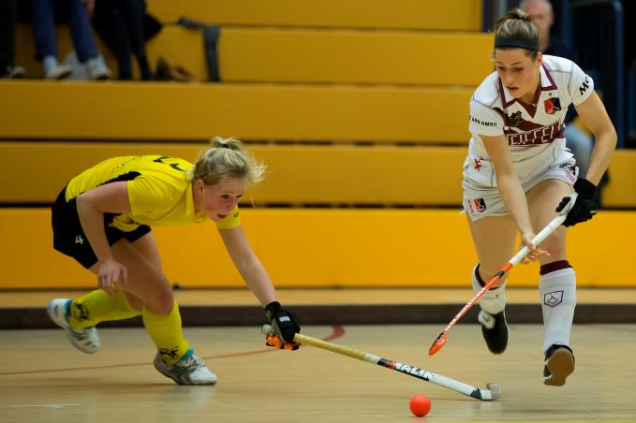
Zaalhockey 2016-2017
Spelregelbriefing voor clubscheidsrechters en CS+
Notes:
INTRODUCEER kort de presentatie

Slide 2
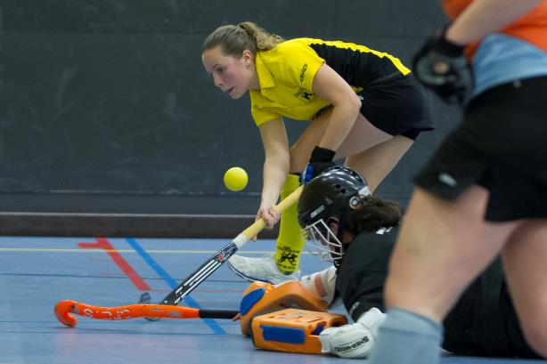
Verschillen zaal- en veldhockey
Slaan → pushen
5 meter → 3 meter
Liggend spelen
Bal van de grond
In het blok spelen
Notes:
➔ Uitsluitend verschillen BENOEMEN; uitleg volgt later.

Slide 3
Nieuw dit zaalseizoen
Lange corner
Bal cirkel in via balk: eerst drie meter afleggen
Shootouts
Notes:
➔ Ook hier: uitsluitend de wijzigingen BENOEMEN; uitleg volgt later.

Slide 4
Lange corner
Precies zoals op het veld, dus…
Per ongeluk = lc; opzet = dus een SC
Loodlijnprincipe
Bepalingen uitvoering gelijk aan vs.

Slide 5
Wat is slaan?
Grote schuifbeweging (inzet vanaf meer dan 50 cm van de bal)
OF
Zwaaibeweging naar de bal
Notes:
➔ ALGEMEEN: leg uit dat een kapflats (aansnijden van de bal met korte stickbeweging) ALTIJD EEN SLAG is! Ook een gewone flats is een slag en mag dus niet in de zaal!

Slide 6
Hoog spel: wanneer fluiten we?
Fluiten:
hinder voor een tegenstander
iedere pass met een stijging van > 10 cm
als er geen sprake is van voordeel
Niet fluiten:
pass zonder hinder blijft onder de 10 cm
opstuitende stop zonder hinder
stop in cirkel gaat zonder hinder hoog over doel of achterlijn (aanvallend én verdedigend raken)
bal over de zijbalk zonder overtreding: inpush
als voordeel geven beter is dan fluiten
Notes:
PUNT 1 (HINDER): leg uit dat iemand realistisch gezien bij de bal moet kunnen. Een stop met een stuitje met een tegenstander in de rug betekent in vrijwel alle gevallen dus dat we doorspelen. Staat men face-to-face dan zal er altijd gefloten worden.

Slide 7
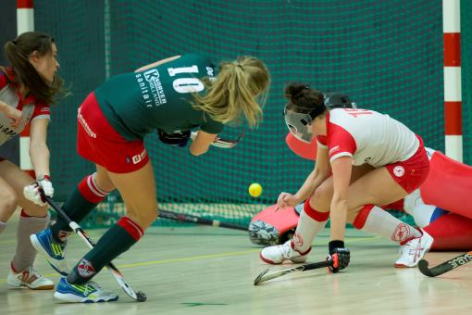
Schot op doel: wegwerken door keeper
Bal over de vloer op doel:
- mag niet (om)hoog terug van de keeper, tenzij bal geen hinder of gevaar geeft
Bal boven de grond op doel:
- bal mag door keeper alle kanten op verwerkt, ook hoog/hoger
- bal moet daarbij uitstuiten, dus:
a) meenemen in de lucht mag niet, maar:
b) onmiddellijke controle naar de grond is toegestaan
- gevaarlijk vervolg: strafcorner
- wegslaan = strafbal
Notes:
WEGGESLAGEN BAL: fout = bal in de lucht met stick/lichaam wegslaan, en bal op de vloer met te grote stickbeweging. Een veeg met de arm over de grond is toegestaan.
Een hoge push op doel mag door een verdediger altijd met een (vrijwel) stille stick gestopt of afgekaatst worden, óók boven de
schouder; een taxatiefout van een verdediger (bal zat boven het doelvlak) leidt tot een strafcorner.

Slide 8
De keeper
Standaardkeeper:
- afwijkend shirt
- mag liggend spelen wanneer hij en de bal geheel in de cirkel zijn
- moet altijd een helm op hebben
- mag niet verder dan middenlijn (behalve om strafbal te nemen)
Vliegende keep:
- afwijkend shirt
- mag liggend spelen wanneer hij (geheel) + bal in cirkel
- MOET een helm op bij strafcorner en strafbal
- mag ZONDER HELM over het hele veld
- heeft de rechten van een standaardkeeper bij het stoppen van de bal

Slide 9
Wat is liggend spelen?
De bal spelen terwijl je op de grond ligt.
Drie steunpunten (arm, hand, knie) aan de grond terwijl je de bal beroert.
Wat wel mag:
- stick horizontaal op de grond leggen met beide handen
- in je val een bal spelen, waarna je komt te liggen
- liggend spelende (vliegende) keeper wanneer hij zich zelf geheel in de cirkel bevindt en de bal ook in de cirkel is.

Slide 10
Wat is ‘in het blok spelen’?
De bal wordt zeer hard gespeeld.
Ontvangende stick ligt klaar en laat geen (pass)ruimte.
Bal wordt van nabij gespeeld (enkele meters).
Op of nabij de handen van de ontvanger.
Ontvanger staat direct achter zijn stick: houdt zijn stick voor het lichaam (zijn/haar voeten)
Roekeloosheid en/of opzet bij spelen bal.
Strafopbouw: fluiten, vermaning, groen, geel
➔ balk dicht met stick = afgesloten; andere weg balbezitter
Notes:
PUNT 3: leg uit dat dit geen mathematische oefening is, maar dat het gaat om hoezeer de gevaarzetting de speler van de bal aan te rekenen is.
PUNT 7: leg uit dat afhankelijk van de ernst van het incident (blessure) er stappen in de strafopbouw kunnen worden overgeslagen.
PUNT 8: door een stick forceren (lopen/schoppen/duwen/etc) die haaks op de balk ligt mag óók niet.

Slide 11
Verkeerde wissel: wat is ‘verkeerd’?
team staat tijdens het lopende spel met minimaal één speler te veel in het veld
team wisselt tijdens een strafcorner
team wisselt buiten 3 meter van de middenlijn

Slide 12
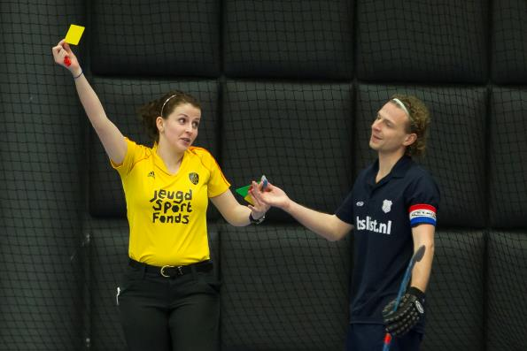
Verkeerde wissel: wanneer ingrijpen?
Indien de invloed beperkt is, volstaat een vermaning, of bij herhaling een groene kaart voor de aanvoerder.
Geef direct een gele kaart (aanvoerder!) én een strafcorner wanneer er directe spelinvloed is: bijvoorbeeld in- of uitstappende speler ontvangt de bal.
Notes:
PUNT 2: leg uit dat als de sc in de cirkel van je collega moet plaatsvinden en jij constateert dat er verkeerd werd gewisseld, je de tijd stilzet (de kaart geeft) en door overleg tot de sc komt.

Slide 13
Verkeerde wissel: wanneer en hoe ingrijpen?
Reageer bij een strafcorner die nog niet genomen is en waarbij gewisseld wordt onmiddellijk met het terugdraaien van de wissel en een vermaning. Er volgt geen spelstraf!
Tijdens een lopende strafcorner beoordeel je de invloed van de wissel.
1) Weinig / geen: spel gaat door.
2) Te groot: nieuwe sc* (+ aanvoerderskaart).
3) Aanvalswissel: sc andere kant (+ aanvoerderskaart)
Vermaan in alle andere gevallen waarbij eveneens sprake is van een fout. Ook daarna kun je bij herhaling de strafmaat proportioneel opvoeren.
* Let op: als er sprake is van voordeel gaat het spel door en volgt de kaart later.

Slide 14
Insluiten met twee sticks
Verdedigers moeten een duidelijke (!) opening laten waar de bal doorheen kan worden gespeeld.
Als ze dat niet doen krijgen ze een vrije push tegen; als het in de cirkel gebeurt dus een strafcorner.
Let op: de bal actief tegen de balk klemmen is ook een opzettelijke overtreding.

Slide 15
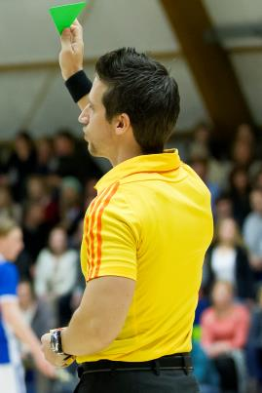
Kaarten
2 x groen is geel
2 x geel is rood (je toont ALTIJD eerst geel en vervolgens rood)
- vermelden op het formulier als 2x geel
Of direct rood = definitieve verwijdering en heeft directe schorsing tot gevolg
Aanvoerderskaarten als zodanig vermelden
Invullen formulier
Notes:
PUNT 1: leg uit dat er direct geel getoond wordt.
PUNT 5: leg uit dat de reden goed omschreven moet worden voor de tuchtcommissie.

Slide 16
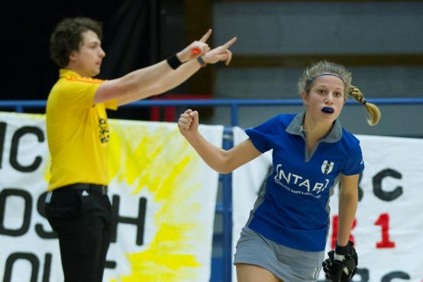
Tijdwaarnemers en collega-scheidsrechter
Maak afspraken met tijdwaarnemers (einde speelhelft met strafcorner, straftijd, etc.). Je kunt zelf schaduwtijd bijhouden.
Spreek met je collega af hoe en wanneer je elkaar ondersteunt (bij strafcorners, in veldverdeling, etc.)
Notes:
PUNT 2: leg uit dat passes die iets van de grond gaan, vaak over afstand het best te beoordelen zijn. Geldt ook voor ‘bal in het blok’, als het heel dichtbij je gebeurt. Overleg en ondersteuning zijn dan cruciaal.

Slide 17
Begeleiding en teams
Spreek begeleidingsteams aan op verkeerd gedrag
Ben vriendelijk en kordaat, met behoud van waardigheid
Houd het kort (voorkom discussies tijdens de wedstrijd)
Coach blijft te allen tijde op of bij de bank
Groene kaart coach/begeleider: geen tijdstraf
Gele kaart coach/begeleider: 5 minuten (tribune)
Notes:
PUNT 1 & 2: leg uit dat het belangrijk is redelijk en duidelijk te blijven en je te onthouden van waardeoordelen(!)
PUNT 5: leg uit dat het groen voor een begeleider een zwaktebod is. Je doet een appel op de redelijkheid van de bank. Negeert men dat, dan waarschuw je de tweede keer dat je als men echt volhardt je geel geeft.
PUNT 6: speler zit gedurende de tijdstraf van de begeleider bij de tafel en mag doorgewisseld worden!

Slide 18
Publiek
Negeer wanklanken uit het publiek zo lang mogelijk
Grijp in wanneer het echt grof of onophoudelijk wordt
Maak tactisch gebruik van aanvoerders
Staken is eigenlijk nooit een optie
Desnoods verwijdering van de stoorbron (zaal uit)
Zaalleiding (níét tijdwaarnemer) heeft hierin ook een belangrijke taak

Slide 19
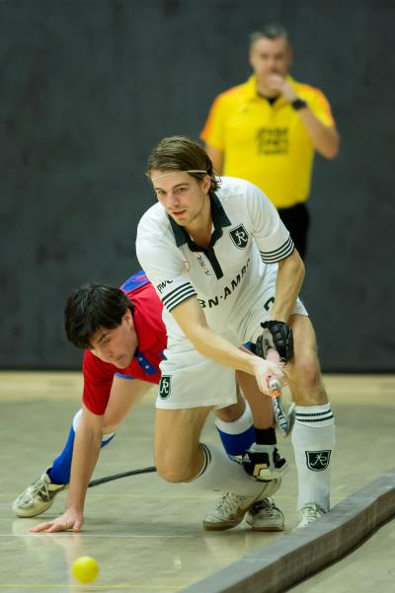
Afsluiting
Zijn er nog vragen?
Bedankt voor je aandacht
Veel plezier dit seizoen!

